Slide 1

ROBOT EXPLORATEUR
LOTFI – MACCARINELLI – MARION
Encadrant : Mme Pelleau
Cette présentation est composée de 27 diapositives au total

Slide 2
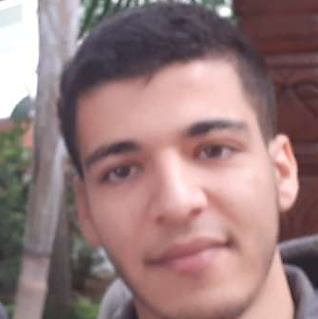


NOTRE ÉQUIPE
Yacine
Lotfi
Chloé Maccarinelli
Pierre Marion
Notes:
Notre groupe composé de Yacine Pierre et moi-même avons choisi de travailler sur le sujet de robot explorateur proposé par Mme pelleau et Mr formenti.

Slide 3

TABLE DES MATIERES
INTRODUCTION
TRAVAIL EFFECTUE
HARDWARE
SOFTWARE
PERSPECTIVES
CONCLUSION
Notes:
Dans cette présentation on va définir plus concrètement en quoi consistait le projet et par la suite Pierre et Yacine vont faire un tour d’horizon du travail effectué au niveau hardware et software et on terminera sur les notions de cartographie et localisation simultanée sur lesquelles on a commencé à travailler

Slide 4

LE SUJET
Simultaneous Localization And Mapping
Algorithme de A*
SLAM
cartographie et localisation simultanée
Notes:
L’objectif principal était d’implémenter une version de l’algorithme A* sur Arduino. Or une redéfinition du sujet a été effectuée sous les conseils de Mr malapert . Et on a donc été amenés à créer un robot explorateur et commencer un travail sur la notion de cartographie et localisation simultanée. La cartographie et localisation simultanée c’est le fait que notre est capable de se repérer dans l’espace sans connaitre préalablement l’environnement. Tout va se faire en temps réel.

Slide 5

TRAVAIL EFFECTUE
PARTIE HARDWARE
Notes:
Materiel fourni + demande maquette

Slide 6

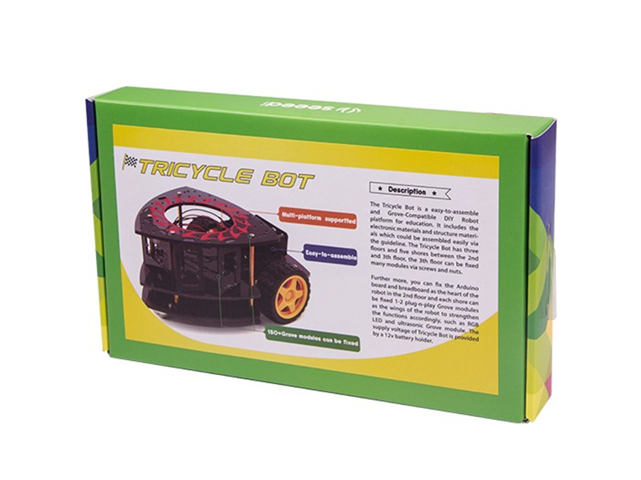
CONTRAINTES
Matériel imposé
Capteurs ultrasons HC-SR04 x3
Carte Arduino Leonardo
Kit Seeed
Notes:
3 grosses contraintes matériel :
utiliser un carte Arduino Leonardo
le capteur ultrason HC SR 04
un kit de base pour le squelette

Slide 7


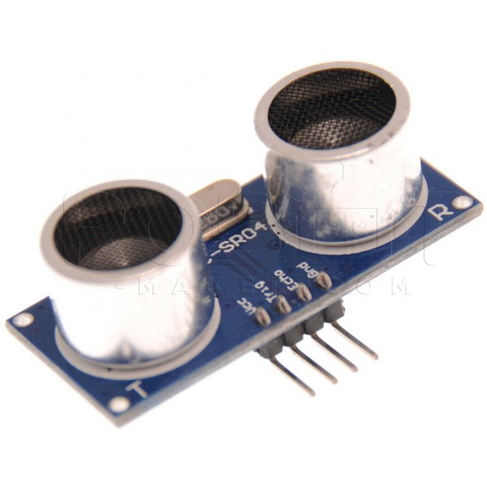
CREATION /ADAPTATION
Reproduction avec Inkskape
2 épaisseurs
Modification pour les capteurs
Notes:
Difficulté précision -> mesure a la main donc imprécise
Principal probleme :
deux epaisseurs (fourni 4mm / dispo 3mm) -> deux versions a faire (taille fentes)
Autre problème :
Forme capteur pas compatible -> besoin modifier les pieces

Slide 8
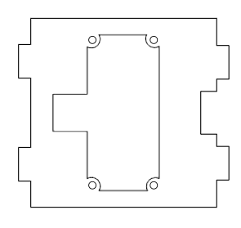
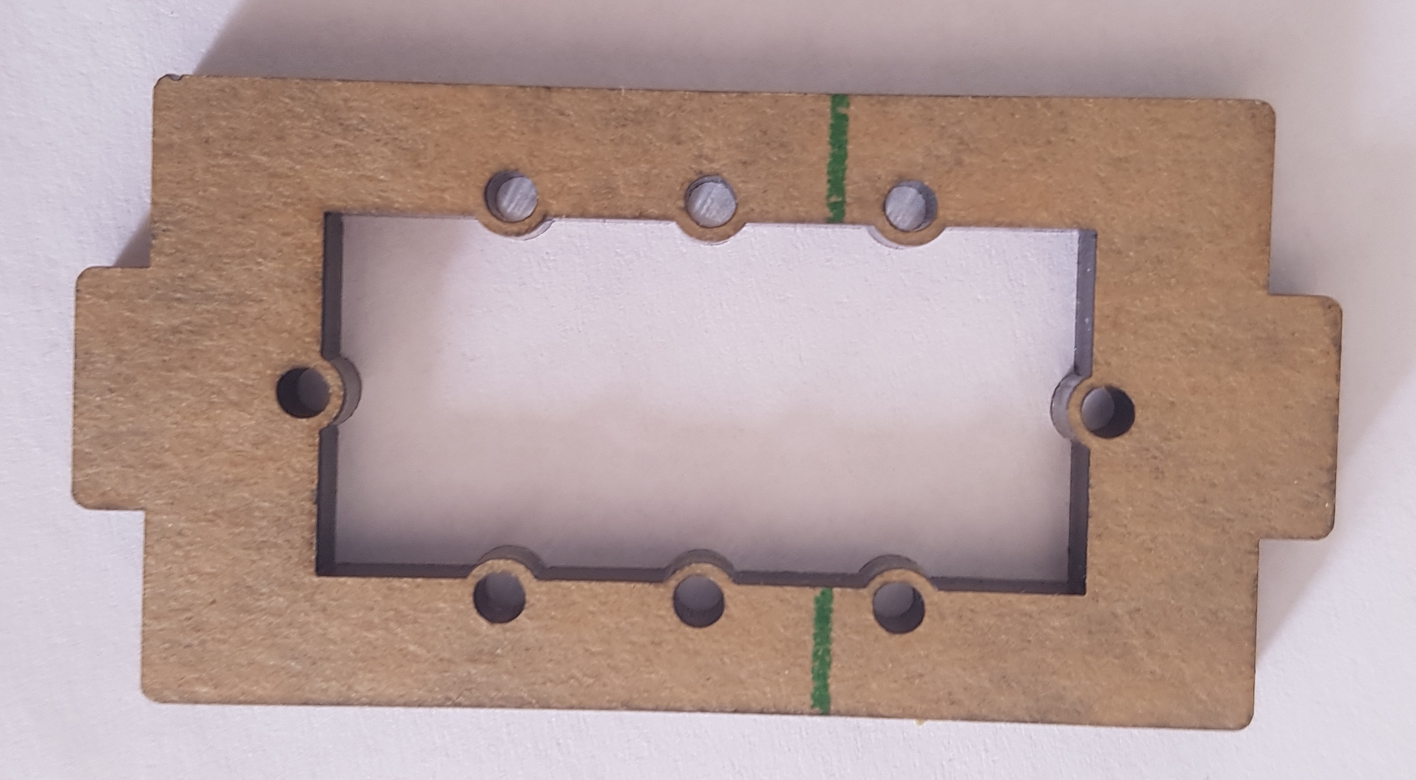
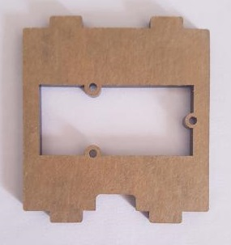
Notes:
On peut voir les pieces d’origines (piece situé a l’avant, et piece sur les coté)
Pas compatible avec la forme capteur
Besoin retravailler sa
Prend comme base piece qui se place a l’avant (remplacera piece sur les cotés)
L’adapte a la forme du capteur

Slide 9
Notes:
On peut voir les pieces d’origines (piece situé a l’avant, et piece sur les coté)
Pas compatible avec la forme capteur
Besoin retravailler sa
Prend comme base piece qui se place a l’avant (remplacera piece sur les cotés)
L’adapte a la forme du capteur

Slide 10
Notes:
On peut voir les pieces d’origines (piece situé a l’avant, et piece sur les coté)
Pas compatible avec la forme capteur
Besoin retravailler sa
Prend comme base piece qui se place a l’avant (remplacera piece sur les cotés)
L’adapte a la forme du capteur

Slide 11
TRAVAIL EFFECTUE
PARTIE SOFTWARE

Slide 12
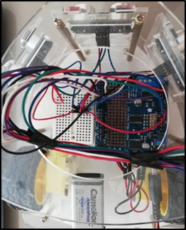
LES COMPOSANTS
CAPTEURS
CAPTEURS / MOTEURS
Test fonctionnement des capteurs
MOTEURS
Test fonctionnement des moteurs
Notes:
tests capteurs : détecte un obstacle avec retour affichage distance entre celui-ci et le robot
tests moteurs : on vérifie s’ils se lancent, si bien branché (influe sur le sens de rotation) preparation methodes mouvements (avancer tourner)
tests deux ensembles :
problème : moteurs ou capteurs ne fonctionnaient plus quand branchés ensembles
Solution : découverte certains pin de la carte Arduino sont des pin PWM (Pulse Width Modulation) (indiqué par ~) qui permettent de moduler la frequence et posaient probleme dans notre cas

Slide 13


VERSION 1
Avance
Cherche à longer les obstacles
Notes:
Dans cette version le robot avance evite les obstacles et cherche a les longer
https://drive.google.com/open?id=1KaYvbsnJH1nLz_G5G_DL3mjqdzW1SO3_

Slide 14

VERSION 1
1
2
PROBLEMES
FONCTIONNEMENT
marche arrière
Demi-tour
Détection
Notes:
Commencer presenter fonctionnement de cette version

Slide 15
VERSION 1
1
2
3
Parallèle à l’objet ?
Objets sur les côtés trop proches ?
Peut avancer ?
Oui
Passe à la suite
Non
Se repositionne
Oui
Évite
Non
Avance
Oui
Avance
Non
Recule
Notes:
Fonctionnement du robot normal (hors cas particulier type initialisation)
Se deplace par rapport aux dernier objets rencontrés
« Priorité sur les objet a gauche »

Slide 16
VERSION 1
1
2
PROBLEMES
FONCTIONNEMENT
marche arrière
Demi-tour
Détection
Notes:
PROBLEMES :
Quand cherche à longer un obstacle de gauche ou droite , le robot tourne vers celui-ci pour le rejoindre donc l’obstacle sera desormais devant lui mais 1 fois sur 3 ne va pas détecter l’obstacle si il est devant lui;
Marche arriere non maitrisé cause absence capteur arriere
Ne tourne pas sur lui-même , doit tenir compte taille + une marge (pour tourner il bloque une roue et avance celle inverse à la direction voulue)

Slide 17
VERSION 2
Avance / demi-tour
Évite les obstacles
Ajuste sa trajectoire
Notes:
Dans cette 2ème version le robot avance, peut faire demi tour, peut évité les obstacle et ajuster sa trajectoire.
https://drive.google.com/open?id=1zaU3x7JIWjptBALn8Vb3FeU2IyW26otV

Slide 18
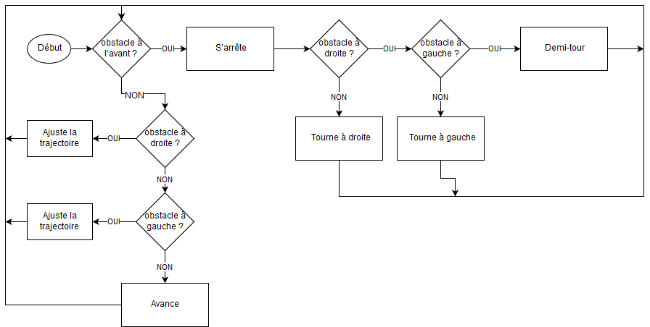
VERSION 2
1
2
FONCTIONNEMENT
PROBLEMES
marche arrière
Notes:
Nous avons décider de refaire l’algorithme afin d’éviter de suivre un obstacle. Il fonctionne de la manière suivante

Slide 19
1
2
FONCTIONEMENT
PROBLEMES
marche arrière non maîtrisée
Notes:
Si il y a un obstacle à l’avant alors le robot s’arrête, regarde ou il peut tourner ou faire demi tour. Sinon il ajuste sa trajectoire tout en avançant.
Contrairement à l’autre version, le robot peut faire demi-tour et tourner sur place sans vrmt faire attention a sa taille ( tourne une roue vers l’avant et l’autre vers l’arrière)
Il ajuste sa trajectoire ce qui lui évite le risque de collision avec l’obstacle comme nous l’avons constaté avec notre première version.

Slide 20
VERSION 2
1
2
FONCTIONNEMENT
PROBLEMES
marche arrière
Notes:
Le problème restant est toujours celui de la marche arrière n’ayant pas de capteur à l’arrière nous pouvons toujours pas bien la maîtriser.

Slide 21
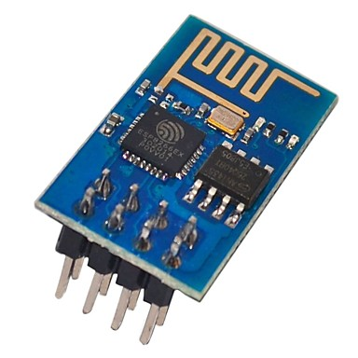
ENVOIE DE DONNEES
MODULE WIFI ESP8266
Envoie de données par requêtes HTTP
Notes:
Pour l’envoie de données, nous avons utiliser le module WIFI ESP8266.
L’utilisation d’un module wifi est intéressante si nous souhaitons envoyer les données à un serveur afin de les traiter en direct comme dans notre cas pour la cartographie. Ici l’envoie de données par requête HTTP peut nous permettre d’envoyer les données sur un serveur spring.

Slide 22
ENVOIE DE DONNEES
Envoie des données via WIFI
PROBLEMES
SOLUTIONS
Réception mais pas de traitement
Changer de module WIFI
Passer par un module UART (Universal Asynchronous Receiver Transmitter)
Notes:
Cependant de notre côté malgré les différents tutoriels existant le résultat à ce niveau est toujours le même pour nous, l’IDE ne détecte pas le module wifi à travers la carte Arduino.
mais nous nous rendons compte qu’au moment de l’utilisation des commandes AT sur le module ce dernier les reçoies mais ne les traites pas. -En langage courant, c'est le composant utilisé pour faire la liaison entre l'ordinateur et le port série. Avoir un module UART peut aussi nous permettre d'envoyer directement les firmwares souhaités sur le module WIFI.

Slide 23
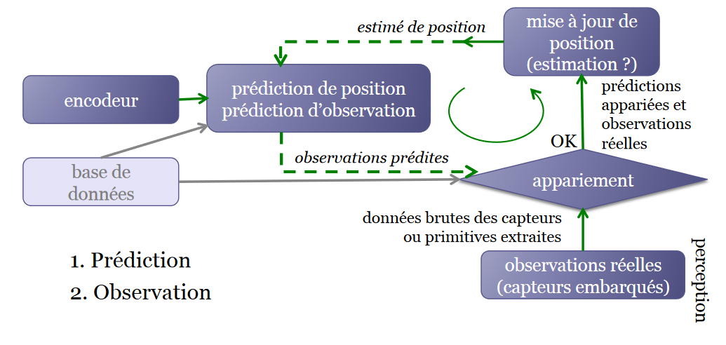
PERSPECTIVES
cartographie et localisation simultanée
PROBLEMES
SOLUTIONS
L’environnement réel :
Sols glissants
Matériaux des obstacles
Qualité des capteurs
Erreurs de perceptions
Filtrage pour fusion de capteurs (FFC) ou filtre de Kalman
Notes:
Donc comme je l’expliquais au début de la présentation je vais détailler un plus le fonctionnement l’algorithme de slam donc algo que l’on pourrait éventuellement implémenter sur ce robot.
Comme tout les algorithmes que se basent sur des données réels on doit prendre en compte l’environnement (sols glissants….) Et si on en tient pas compte évident les résultats seront erronés . LA SOLUTION :

Slide 24
Notes:
Filtrage par fusion de capteurs donc l’idées c’est de récupérer les données brutes (donc par rapport a ce qu’on a commencer a mettre en place ce sera les donnees envoyées via wifi)
Et on va avec des calculs d’incertitudes etc.. Je rentre pas dans les détails; prévoir une supposée position par rapport à ces données et a la position actuelle … boucle perception decision action et l’avantage c’est notamment que l’on a pas besoin de connaitre toute la carte au début. Il va la construire en temps réelle.

Slide 25

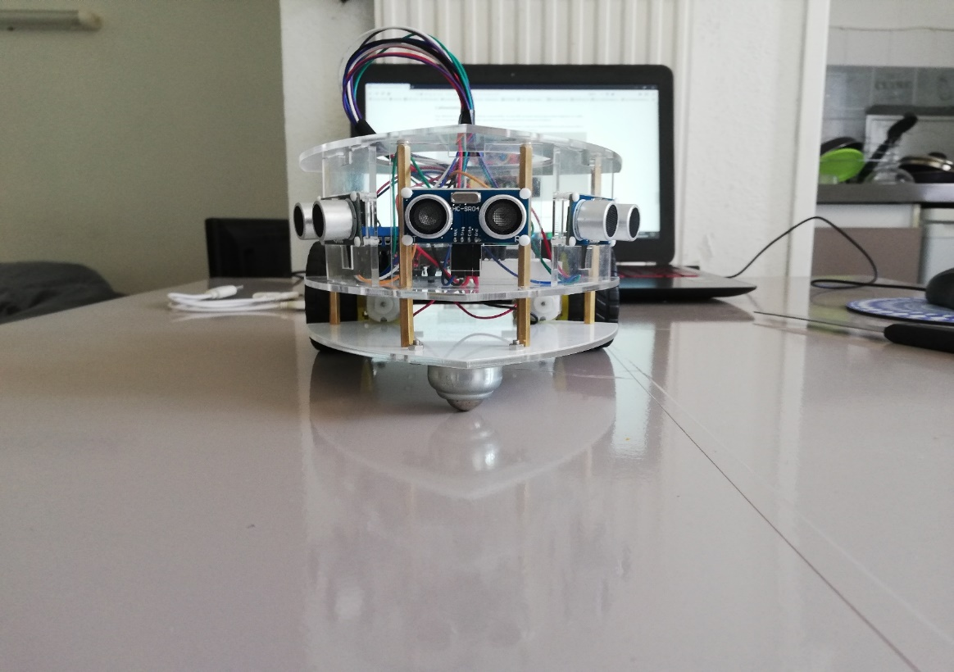
CONCLUSION
Prototype fonctionnel
Notes:
Pour conclure on a un robot détecteur d’obstacle fonctionnel après on a eu quelques mauvaises surprises au niveau des implementations on bien vu la différence entre la théorie et la pratique sans laquelle certaines fonctionnalités aurait pu être approfondies. Diffetecne cartes

Slide 26



GESTION DE PROJET
 | Chloé | Pierre | Yacine
Création des pièces
Implémentations
Tests
Réflexions
Cartographie et localisation
Réception des données
Rédaction et documentation
Implication de chacun en fonction des tâches

Slide 27
MERCI DE VOTRE ATTENTION
Adresses email:
chloe.maccarinelli@etu.univ-cotedazur.fr
pierre.marion@etu.univ-cotedazur.fr
yacine.lotfi@etu.univ-cotedazur.fr
Lien vers le projet:
https://github.com/ChloeMaccarinelli/TER_M1_S2

